Slide 1
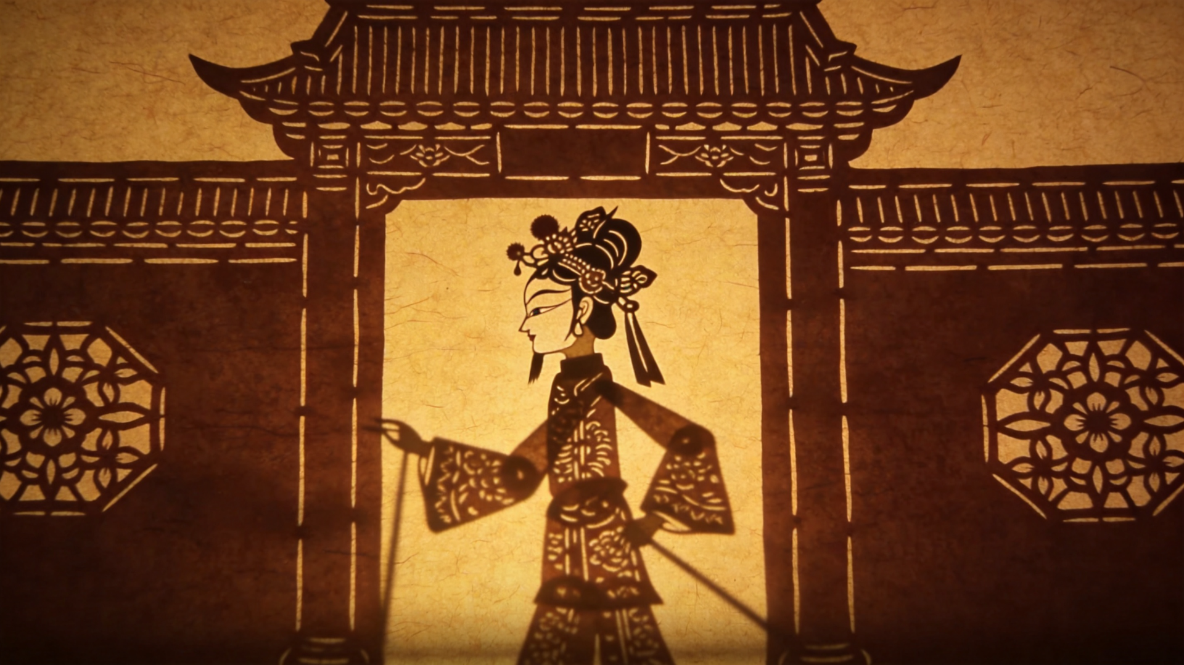
光影之间 · 立体的语言
投影与视图
——从“皮影戏”到工程的语言
Projection & Views · From Shadow Puppetry to Engineering Language
用传统文化理解数学之美
九年级数学 · 第二十九章
投影与视图

Slide 2

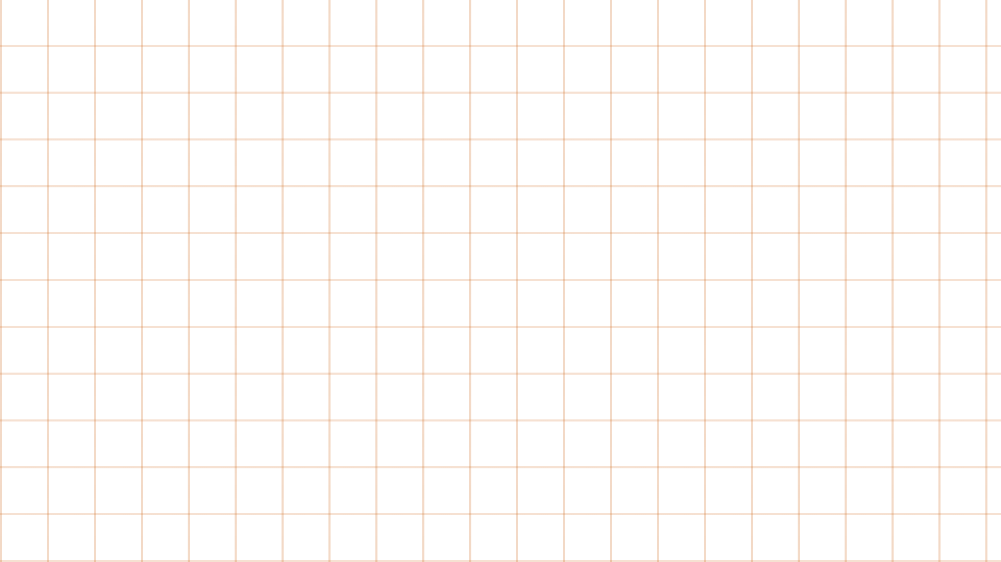
光影
引子——光影中的世界
光与影，是视觉的起点。
从皮影戏到日晷，从绘画到工程制图——
投影，是人类认识世界的重要方式。
—— 皮影·日晷·投影 ——

Slide 3

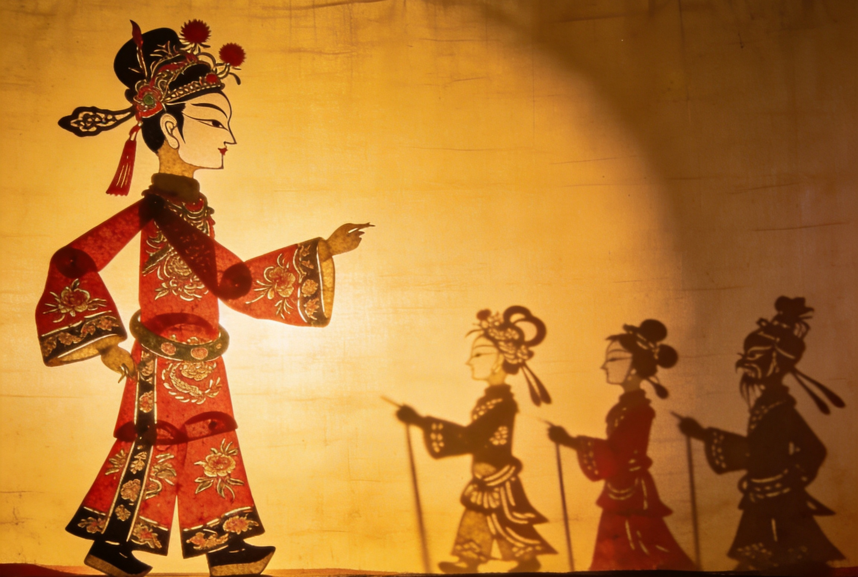
文化溯源
光影中的世界
皮影戏——中国最古老的"光影艺术"，距今已有两千多年历史
光源（灯） → 皮影（物体） → 幕布（投影面）
这就是投影的雏形：
光线照射物体，在幕布上形成影子
日晷——利用太阳投影的方向来计时
古人已经熟练运用光影，但直到现代才形成系统的投影理论
皮影戏 · 幕布上的光影
九年级 · 第二十九章
投影与视图
03 / 16

Slide 4

投影
投影的概念与分类
什么是投影？投影有哪些类型？
—— 平行 · 中心 · 正投影 ——

Slide 5

投影基础
从皮影到工程语言
平行投影
太阳光
中心投影
点光源
平行光线 · 投影等大
光线交于一点 · 投影放大
由平行光线形成的投影（如太阳光）
由同一点发出的光线形成（如灯泡）
投影线互相平行，投影形状与物体相似
投影线交于一点，投影大小随距离变化
投影：用光线照射物体，在某个平面（地面、墙壁等）上得到的影子
投影线：照射光线 | 投影面：投影所在的平面
正投影：投影线垂直于投影面的平行投影 —— 工程制图的基础
九年级 · 第二十九章
投影与视图
05 / 16

Slide 6

正投影的性质
正投影
投影的性质与规律
线段 AB 的正投影
倾斜
投影线
平行
投影 长度
投影线
投影为线段，长度小于 AB
垂直
投影 长度=AB
投影线
投影为线段，长度等于 AB
投影为一个点
投影为一个点
平行
规律：面平行于投影面时，正投影与原来形状大小完全相同
倾斜
垂直
正方形纸板的正投影
投影成为一条线段
投影与纸板形状、大小一样
投影形状、大小 变化
九年级 · 第二十九章
投影与视图
06 / 16

Slide 7
立体·平面
三视图——从立体到平面
如何用平面图形完整地表示一个立体图形？
—— 三视图 ——
主视图 · 俯视图 · 左视图

Slide 8
三视图
从立体到平面
主视图
三个互相垂直的投影面：正面、水平面、侧面
从正面观察物体得到的视图（前→后）
主视图
侧面
从上面观察物体得到的视图（上→下）
俯视图
左视图
从左面观察物体得到的视图（左→右）
左视图
，俯视图在主视图正下方，左视图在主视图正右方
主视图在左上
正面
俯视图
水平面
三视图的"三等"规律
三视图形成 · 三个互相垂直的投影面
长对正
高平齐
宽相等
九年级 · 第二十九章
投影与视图
08 / 16

Slide 9

三视图
从立体到平面
圆柱
正三棱柱
主视图
立体图
主视图
立体图
主视图
俯视图
左视图
主视图
俯视图
左视图
矩形
圆
矩形
矩形
正三角形
矩形
▽
画三视图的步骤
长对正
高平齐
宽相等
①
确定主视图位置，画出主视图
三视图的「三等」规律
②
在主视图正下方画俯视图，注意「长对正」
③
在主视图正右方画左视图，注意「高平齐、宽相等」
对称轴用点划线表示
九年级 · 第二十九章
投影与视图
09 / 16

Slide 10
组合体
从立体到平面 · 三视图
组合体的三视图
支架立体图
支架三视图
主视图
俯视图
左视图
长 & 高
长 & 宽
高 & 宽
长对正
高平齐
宽相等
两个大小不等的长方体组合
实线 — 可见轮廓
虚线 — 被遮挡轮廓
注意前后位置
九年级 · 第二十九章
投影与视图
10 / 16

Slide 11
还原·想象
由视图想立体
从三视图出发，如何想象出原来的立体图形？
视图 → 立体：二维到三维的跨越
主视图 · 俯视图 · 左视图 → 立体

Slide 12
由视图想立体
空间想象力的核心
由三视图想象立体图形
先分别想象，再综合起来
例1
例2
例3
主视图
俯视图
左视图
主视图
俯视图
左视图
左视图
主视图
俯视图
长方体
圆锥
正五棱柱
三视图都是矩形 → 长方体
主视、左视是等腰三角形，俯视是圆 → 圆锥
主视正五边形，俯视矩形（中间有实线），左视矩形 → 正五棱柱
方法：先分别根据主视图、俯视图、左视图想象前面、上面、左面，再综合起来
实线 — 可见轮廓
虚线 — 被遮挡的轮廓
九年级 · 第二十九章
投影与视图
12 / 16

Slide 13
应用拓展
从视图到展开
展开图
6个矩形侧面 + 2个正六边形底面
密封罐的三视图
正六棱柱
50mm
50mm
主视图
俯视图
左视图
高50mm
侧面
底面
立体图
50mm
50mm
50mm
50mm
50mm
50mm
50mm
矩形
矩形
各面用不同颜色区分 · 展开图由6个矩形侧面和2个正六边形底面组成
正六边形
高50mm · 底面正六边形直径100mm · 边长50mm
侧面：6 × 50×50 mm²
底面：2 × 正六边形
高 50mm
边长 50mm
直径 100mm
表面积 = 6×50×50 + 2×6×½×50×50×sin60°
≈ 27990
mm²
九年级 · 第二十九章
投影与视图
13 / 16

Slide 14
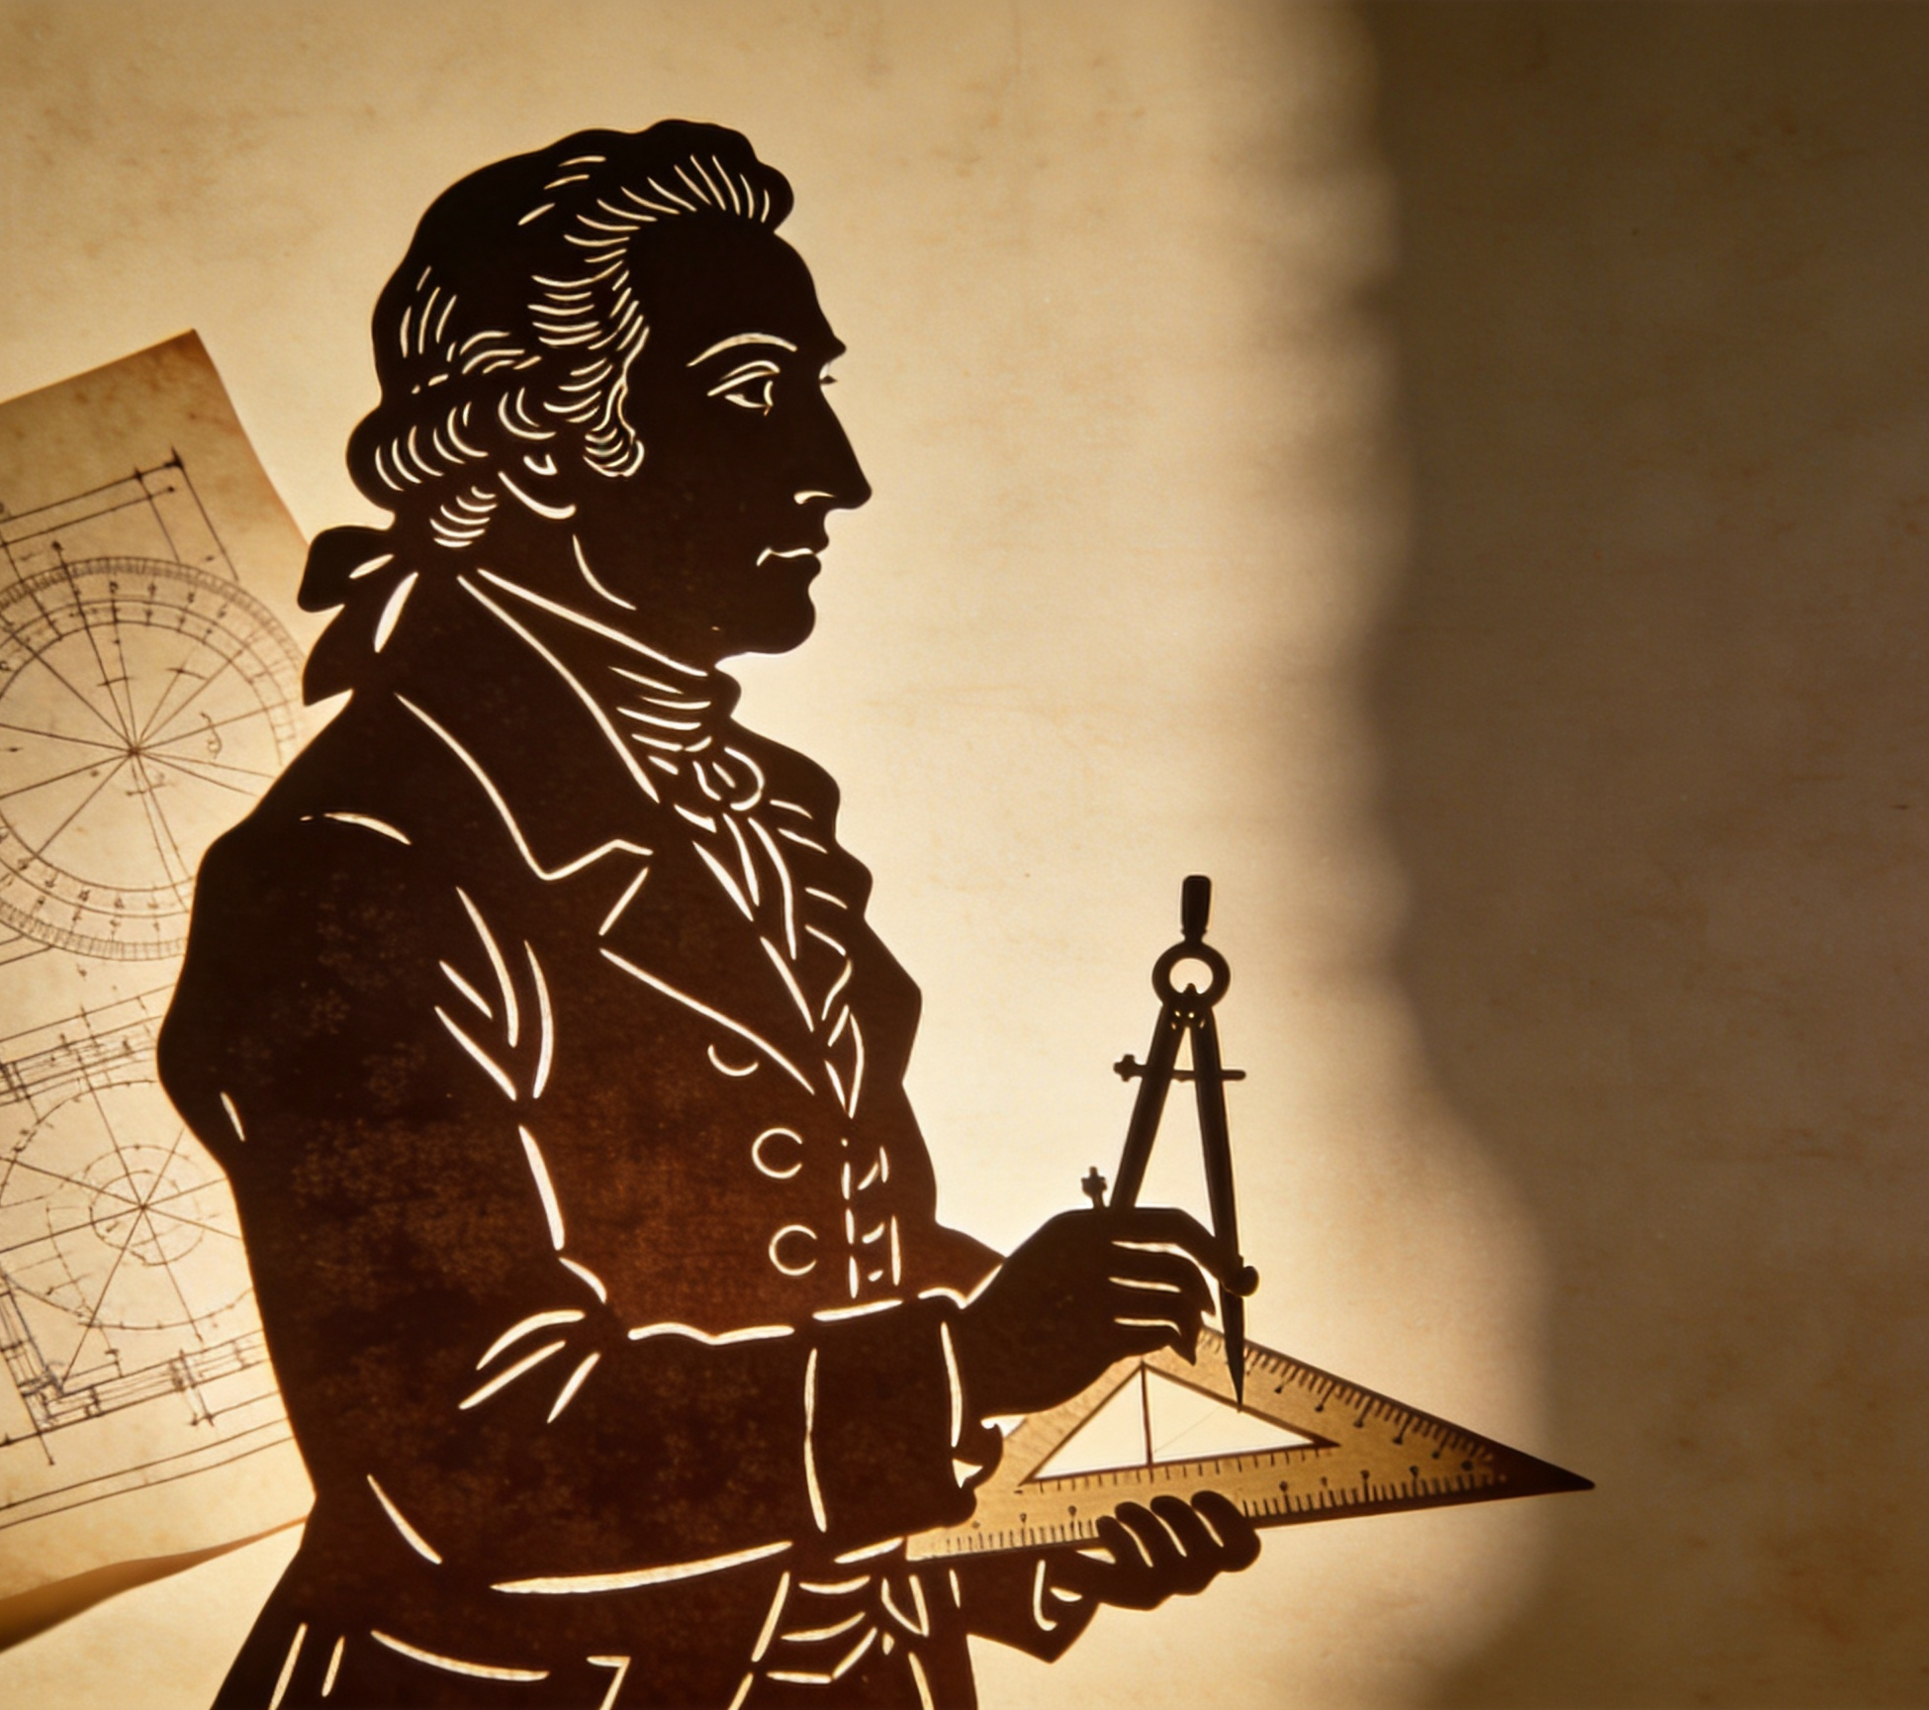
文化拓展
历史的回响
加斯帕尔·蒙日（1746-1818），法国几何学家
1765
用画法几何原理绘制了防御工程设计图
出版《画法几何》—— 第一次系统阐述在平面内绘制空间物体的方法
1798
画法几何被称为
「工程师的语言」
从蒙日的二视图到现代工程的三视图，视图技术已经发展了 250多年
今天的建筑图纸、机械图纸、产品设计，都离不开三视图
画法几何是连接空间想象与平面表达的桥梁，是人类用二维表达三维的智慧结晶。
加斯帕尔·蒙日（1746-1818）· 画法几何之父
九年级 · 第二十九章
投影与视图
14 / 16

Slide 15
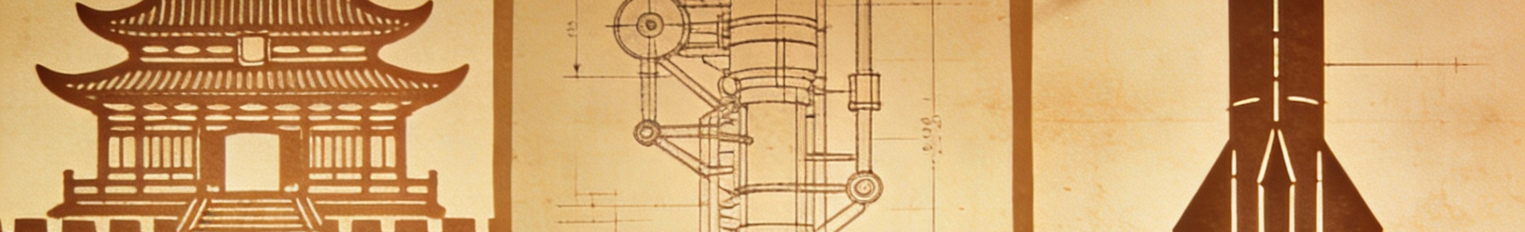
应用拓展
三视图的现实力量
三视图的应用 —— 从建筑到航天
从古代建筑到现代航天 · 三视图贯穿设计语言
建筑设计
机械制造
航空航天
日常用品
从古代宫殿到现代摩天大楼，施工图纸都基于三视图
零件的设计、加工、检验都依赖三视图
飞机、火箭的设计图纸是复杂的三视图系统
从手机到家具，产品设计的第一步就是绘制三视图
三视图，是连接设计与制造的桥梁
九年级 · 第二十九章
投影与视图
15 / 16

Slide 16

光影之间，立体呈现
Between Light & Shadow · The Three Dimensions Revealed
从皮影戏的光影到工程制图的三视图
投影，让立体的世界在平面上得以呈现
三视图，是人类用二维表达三维的智慧结晶
谢谢

